Slide 1
计算机网络 第5章 接口层原理与协议
吴英
wuying@nankai.edu.cn

Slide 2
提 纲
5.1 接口层基础
5.2 局域网体系结构与组网方法
5.3 局域网编址与ARP协议
5.4 链路层差错控制
5.5 共享式与交换式以太网
5.6 虚拟局域网
5.7 无线局域网

Slide 3

5.1 接口层基础
TCP/IP体系结构
应用层
应用层
对等层通信，执行相关协议
传输层
传输层
路由器
路由器
网络层
网络层
网络层
网络层
接口层
接口层
接口层
接口层
接口层
接口层
接口层提供同一物理网络中各节点之间的连接和通信
同一物理网络必须执行相同的接口层协议
不同物理网络的接口层协议可以不同
Notes:
应用层：借助传输层提供的服务，实现应用进程之间的交互（HTTP、FTP、SMTP/POP、DNS等）
传输层：借助网络层提供的服务，端到端之间实现可靠通信、复用/分用等功能
网络层：屏蔽接口层的差异，向下支持丰富的接口类型；向上层提供一致的编址和不可靠通信服务，通过路由器参与实现主机到主机的数据包转发

Slide 4
物理网络互联示例
5.1 接口层基础
物理网络
相邻节点
Notes:
四个物理网络
位于同一物理网络中的节点（主机或路由器）称为相邻结点

Slide 5
物理网络连接方式（拓扑结构）
5.1 接口层基础
节点-节点连接、共享式连接、交换式连接

Slide 6
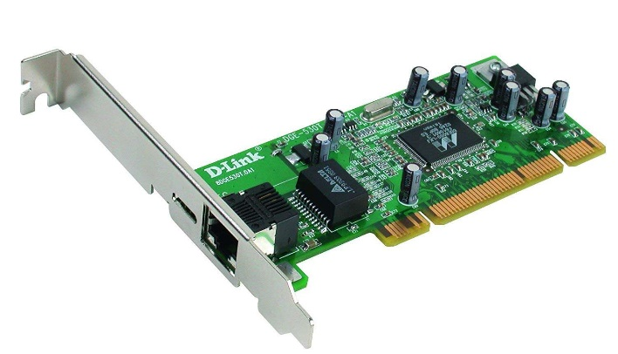
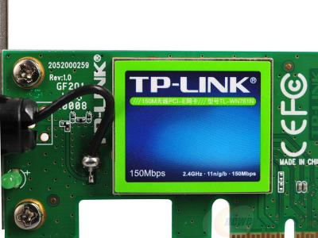
接口层功能
5.1 接口层基础
接口层功能通常由网络接口卡（NIC）和驱动程序共同实现
物理层：提供位流服务
传输介质和拓扑结构
编码/解码（数据→信号）
信号发送/接收
时钟同步
数据链路层：提供可靠或不可靠的传输服务
数据单元及寻址方式定义
链路层差错检测
链路层复用/分用
共享式连接：提供介质访问控制方法
交换式连接：数据单元转发

Slide 7
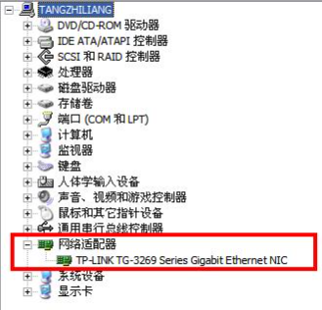
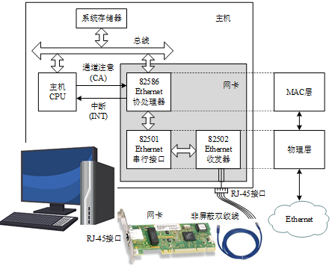
接口层功能
5.1 接口层基础
网络接口卡（NIC）及其驱动程序

Slide 8
接口层技术分类
5.1 接口层基础
三类接口层技术
局域网（Local Area Network ，LAN）
以太网（Ethernet）、无线局域网（Wi-Fi）
城域网（Metropolitan Area Network，MAN）
FDDI、交换式以太网
广域网（Wide Area Network，WAN）
ATM、PPP
其他接口层技术
个人区域网
蓝牙（Bluetooth）
无线传感器网
紫蜂（Zigbee）
Notes:
不同网络技术有不同的应用范围，不同网络技术采用不同的结构与方法
接口层协议主要有：局域网（Ethernet、Wi-Fi、Token Ring、Token Bus）、城域网（FDDI、MPLS）、广域网（ATM、X.25、FR、PPP、SLIP、HDLC）

Slide 9
局域网体系结构与数据封装
5.2 局域网体系结构与组网方法
介质访问控制层（Medium Access Control，MAC）
物理节点寻址
差错控制
介质访问控制（共享式连接）
逻辑链路控制层（Logical Link Control，LLC）
链路层复用/分用
可靠数据传输
Notes:
链路层复用的上层协议是IP、ARP、IPX、AppleTalk等

Slide 10
5.2 局域网体系结构与组网方法
共享式局域网
网络中任一节点发送的信息被网络中所有节点收到（广播传输）
共享式以太网、无线局域网、FDDI等
需要协调节点对共享介质的访问
介质访问控制方法
交换式局域网
链路采用点-点连接
交换式以太网
交换机成为网络连接的核心
链路层数据单元转发
共享式以太网
802.11无线局域网

Slide 11
LLC和MAC地址
5.3 局域网编址与ARP协议
MAC地址：称为物理网络地址，简称物理地址

Slide 12
MAC地址-物理地址
5.3 局域网编址与ARP协议
IP地址（32位）
网络层地址（逻辑地址）：标识主机或路由器的一个接口
主要用于IP数据包的路由转发
MAC地址（ 48位）
物理地址：在同一物理网络中，标识一个节点
对于大多数局域网，采用48位MAC地址
位于网卡的ROM或EPROM中
扁平地址，无层次，需要唯一
Notes:
EPROM是可擦写式只读存储器

Slide 13
MAC地址-物理地址
5.3 局域网编址与ARP协议
广播地址：FF-FF-FF-FF-FF-FF
每块网卡有唯一的MAC地址
1A-2F-BB-76-09-AD
有线或
无线局域网
网卡
71-65-F7-2B-08-53
58-23-D7-FA-20-B0
0C-C4-11-6F-E3-98

Slide 14
回顾：IP数据包转发
5.3 局域网编址与ARP协议
A
223.1.1.1
示例：从主机A到主机B
检查目的IP地址的网络号部分
确定主机B与A属于同一网络
将IP数据包封装到链路层帧中，直接发送给主机B
223.1.2.1
223.1.1.2
223.1.1.4
223.1.2.9
B
223.1.2.2
E
223.1.1.3
223.1.3.27
223.1.3.1
223.1.3.2
帧的目的和源地址
数据包的源和目的地址
B的
MAC地址
A的
MAC地址
A的
IP地址
B的
IP地址
IP载荷
数据包
帧

Slide 15
ARP协议
5.3 局域网编址与ARP协议
ARP：Address Resolution Protocol
局域网的每个IP节点（主机或路由器）都有ARP表
ARP表缓存IP地址与MAC地址的映射关系
问题：已知B的IP地址，如何
获取B的MAC地址
223.1.1.1
1A-2F-BB-76-09-AD
223.1.1.2
223.1.1.4
IP地址 | MAC地址 | TTL
LAN
71-65-F7-2B-08-53
58-23-D7-FA-20-B0
0C-C4-11-6F-E3-98
223.1.1.3
Notes:
IP地址用于网络层的寻址，而数据在物理网络中传输需依赖MAC地址。ARP通过动态映射IP与MAC地址，实现数据链路层的封装‌。例如，当主机A向主机B发送数据时，需先通过ARP获取B的MAC地址才能构建数据帧
ARP通过广播请求和单播响应的机制，快速建立IP-MAC映射表，避免每次通信都需要广播查询‌
ARP仅适用于IPv4，IPv6中由邻居发现协议（NDP）代替

Slide 16
ARP 协议
5.3 局域网编址与ARP协议
主机A已知主机B的IP地址，需要获得B的MAC地址
如果A的ARP表中缓存B的IP地址与MAC地址的映射，则直接从ARP表获取
如果A的ARP表中未缓存B的IP地址与MAC地址的映射，则广播ARP Query分组（包含B的IP地址）
局域网中的所有节点都收到ARP Query
B收到ARP Query分组之后，将自己的MAC地址发送给A
A在ARP表中缓存B的IP地址和MAC地址的映射
超时后删除
ARP的优化策略？
Notes:
ARP的优化策略主要围绕提升网络性能、增强安全性和减少资源消耗展开
调整ARP缓存参数：1.增加ARP表容量‌，通过调整内核参数扩大ARP表空间，缓解表满导致的性能下降问题；2.缩短缓存超时，减少部分参数值，加速无效条目回收‌

Slide 17
如何路由到另一个局域网
5.3 局域网编址与ARP协议
例如：从A经过R到E
主机A创建IP数据包（源为A、目的为E）
A在路由表中找到路由器R的IP地址223.1.1.4
A使用ARP协议获得R的MAC地址
74-29-9C-E8-FF-55
88-B2-2F-54-1A-0F
A
E6-E9-00-17-BB-4B
1A-23-F9-CD-06-9B
223.1.2.1
223.1.1.1
LAN1
LAN2
223.1.1.4
R
223.1.2.9
223.1.2.2
E
223.1.1.2
49-BD-D2-C7-56-2A
CC-49-DE-D0-AB-7D

Slide 18
如何路由到另一个局域网（续）
5.3 局域网编址与ARP协议
74-29-9C-E8-FF-55
88-B2-2F-54-1A-0F
A
E6-E9-00-17-BB-4B
1A-23-F9-CD-06-9B
223.1.2.1
223.1.1.1
LAN1
LAN2
223.1.1.4
R
223.1.2.9
223.1.2.2
E
223.1.1.2
49-BD-D2-C7-56-2A
CC-49-DE-D0-AB-7D
主机A创建数据帧（目的地址为R的MAC地址）
A在数据帧中封装IP数据包（A到E）
A发送数据帧，R接收数据帧

Slide 19
如何路由到另一个局域网（续）
5.3 局域网编址与ARP协议
74-29-9C-E8-FF-55
88-B2-2F-54-1A-0F
A
E6-E9-00-17-BB-4B
1A-23-F9-CD-06-9B
223.1.2.1
223.1.1.1
LAN1
LAN2
223.1.1.4
R
223.1.2.9
223.1.2.2
E
223.1.1.2
49-BD-D2-C7-56-2A
CC-49-DE-D0-AB-7D
路由器R从数据帧中得到IP数据包，根据目的地址E进行路由转发
R使用ARP协议获取E的MAC地址
R创建目的地址为E的MAC地址的数据帧（包含A到E的IP数据包）

Slide 20
循环冗余校验（CRC）
5.4 链路层差错控制
数据链路层广泛使用循环冗余校验（Cyclic Redundancy Check ）
CRC计算方法
设原始数据D为k位二进制位模式
如果要产生n位CRC校验码，事先选定一个n+1位二进制位模式G（称为生成多项式），G的最高位为1
将D乘以2^{n} （在D后面添加n个0），产生k+n位二进制位模式，用G对该位模式做模2除，得到余数R（n位，不足n位前面用0补齐）为CRC校验码
k 位
n 位
原始数据D
CRC 校验码
发送数据
k + n 位
CRC校验能力：能够检测出少于n+1位的突发错误
接收端如何计算？
Notes:
1.接收数据帧‌：接收端将接收到的完整数据帧（包含原始数据和附加的CRC校验码）作为被除数‌
2.‌选择生成多项式‌：使用与发送端相同的生成多项式作为除数
3.执行模2除法‌：将数据帧左移n位（n为生成多项式位数减1），相当于补n个0‌；用生成多项式对应的二进制序列逐位异或，直到处理完所有位‌
4.验证余数‌：若余数为0‌，说明数据传输未出错；否则，传输出错‌

Slide 21
CRC计算示例
5.4 链路层差错控制
1101010110
G → 110101 101000110100000 ← 2^{n}D
110101
111011
110101
111010
110101
111110
110101
101100
110101
110010
110101
01110 ← R
D = 1010001101
n = 5, G = 110101
R = 01110
实际传输数据：101000110101110
生成多项式G表示为：
G = 1×x⁵+1×x⁴+0×x³+1×x²+0×x¹+1×x⁰
= x⁵+x⁴+x²+x⁰
例如，以太网的生成多项式为：
G = x³²+x²⁶+x²³+x²²+x¹⁶+x¹²+x¹¹+x¹⁰+x⁸+x⁷+x⁵+x⁴+x²+x+1
5-1

Slide 22
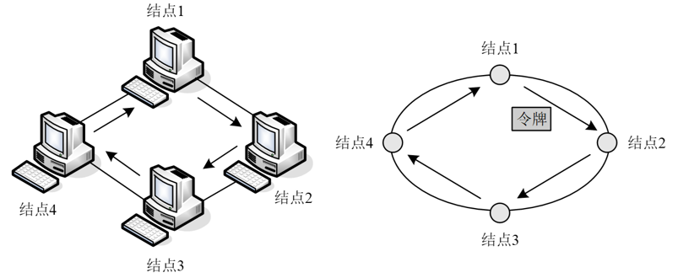
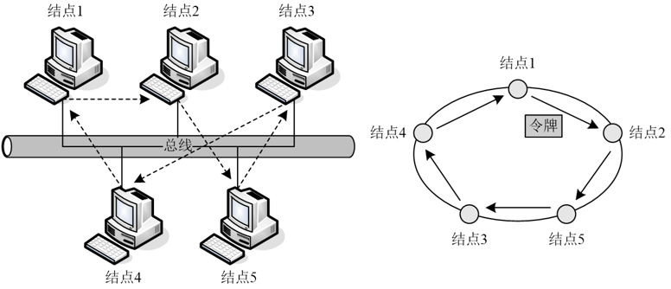
局域网领域的三足鼎立
5.5 以太网
令牌环网（Token Ring）：IEEE 802.4
令牌总线网（Token Bus）：IEEE 802.5

Slide 23
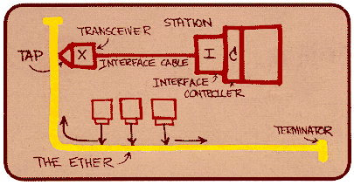
以太网（Ethernet）发展
5.5 以太网
最初设计：1972年施乐公司研发
企业合作标准
1980年：以太网（DIX v1.0）
1982年：以太网II（DIX v2.0）
IEEE 802.3标准（1982年至今）
10M以太网：1982年-1995年，支持同轴电缆、双绞线、光纤
100M以太网：1995年-1998年，支持双绞线、光纤
1000M（1G）以太网：1998年至今，支持双绞线、光纤
10G以太网：2002年至今，支持双绞线、光纤
25G/40G/100G以太网：2010年至今，主要支持光纤
共享式和交换式以太网

Slide 24
共享式以太网：连接方式与功能
5.5 以太网
连接方式
通过同轴电缆连接，10Mbps以太网
通过双绞线与集线器连接
服务：面向非连接的不可靠服务
功能
物理层：信号编码、时钟同步等，如差分曼彻斯特编码
介质访问控制层：介质访问控制、差错检测等，如CSMA/CD
逻辑链路控制层：复用/分用
IEEE802.2标准
逻辑链路控制层
介质访问控制层
IEEE802.3标准
物理层

Slide 25
IEEE 802.3帧结构
5.5 以太网
7octets
1
6
6
2
46-1500
4
Preamble
SFD
DA
SA
Length
LLC Data
Pad
CRC
DIX Ethernet V2帧结构
7octets
1
6
6
2
46-1500
4
Preamble
SFD
DA
SA
Type
Data
Pad
CRC
前导码：位模式为10101010，用于时钟同步
帧前定界符（SFD）：位模式为10101011，表示帧的开始
CRC校验：G=x³²+x²⁶+x²³+x²²+x¹⁶+x¹²+x¹¹+x¹⁰+x⁸+x⁷+x⁵+x⁴+x²+x+1
类型：表示上层协议类型
≥0x0800
0x0800表示IPv4，0x0806表示ARP， 0x86DD表示IPv6
Notes:
前导码‌：用于‌实现接收设备的时钟同步‌，确保接收方在接收帧数据前完成物理层电路的稳定状态调整
‌帧前定界符（SFD）：用于‌标识帧的开始‌，其末尾的“11”比特序列标志着后续数据为帧的实际内容（如目的地址字段）
前导码和帧前定界符共同作用，确保接收设备能准确识别帧的起始位置并完成同步，但两者均不属于帧的正式数据‌‌

Slide 26



交换式以太网：连接方式
5.5 以太网
A
连接方式
节点通过双绞线或光纤连接交换机
交换机负责数据帧的转发
C’
B
6
1
2
5
4
3
B’
C
A’
有六个接口的交换机 (1,2,3,4,5,6)
A到A’、B到B’能够同时传输

Slide 27
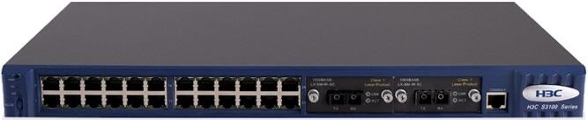
交换式以太网：交换机
5.5 以太网
MAC地址 | 接口 | TTL
交换机为链路层设备
检查接收帧的MAC地址，基于地址映射表，将帧转发到一个或多个出口链路
当帧转发时，可以采用全双工模式或半双工模式
高速背板或网络
●   
交换表中的信息如何获取？（比较路由协议）
Notes:
交换机通过‌数据链路层‌的MAC地址学习功能自动获取交换表信息‌ 路由器通过‌网络层‌的路由协议（RIP、OSPF）动态获取路由表信息‌

Slide 28
交换表的自学习
5.5 以太网
源: A
目的: A’
A
A A’
交换表无需提前配置
交换机在转发数据帧的过程中，学习哪个节点连接哪个接口
接收一个数据帧时，交换机基于该帧的源地址和到达的接口，记录MAC地址与接口的映射关系
C’
B
6
1
2
5
4
3
B’
C
A’
MAC地址 | 接口 | TTL
A
1
60
交换表（初始为空）

Slide 29
交换机：帧的过滤与转发
5.5 以太网
When frame received:
1. record link associated with sending host
2. index switch table using MAC destination address
3. if entry found for destination then {
if destination on segment from which frame arrived then drop the frame
else forward the frame on interface indicated
}
else flood
forward on all but the interface
on which the frame arrived
Notes:
当交换机接收到一个帧时，查找自己的地址映射表。如果找到目的MAC地址的映射关系，则向相应的接口转发该帧（单播）；否则，基于源MAC地址、到达的接口生成一条映射关系，并向其他所有接口转发该帧（广播）

Slide 30
自学习及转发示例
5.5 以太网
源: A
MAC地址 | 接口 | TTL
目的: A’
A
1
60
A
A A’
A’
4
60
交换表（初始为空）
C’
B
6
1
2
A A’
A A’
A A’
A A’
A A’
3
5
4
B’
C
A’ A
A’
交换机能否出现数据整帧丢失？
Notes:
交换机中可能出现数据帧整帧丢失的情况。具体原因：1.当交换机收到一个单播帧，其目的MAC地址在MAC地址表中存在，但对应的输出端口与数据帧的输入端口相同时，则丢弃该帧‌；2. 如果交换机检测到CRC校验错误，即帧存在错误，则丢弃该帧‌；3.如果交换机配置访问控制列表（ACL）或其他安全策略，某些帧可能被丢弃‌；4.当交换机接收、处理和转发速度跟不上帧到达速度时，缓冲区可能溢出，导致该帧被丢弃

Slide 31

互联的交换机
5.5 以太网
交换机能够互相连接
S₄
S₁
S₂
S₃
A
F
I
B
C
D
G
H
E
问题：从主机A向G发送数据帧，S₁如何知道转发到G的帧经过S₄和S₃?
Notes:
1.主机A向G发送一个数据帧；2.交换机S1收到A发送的数据帧，学习到A的映射关系，向所有接口广播该帧；3.交换机S4收到S1发送的数据帧，学习到A的映射关系，向所有接口广播该帧；4.交换机S2收到S4发送的数据帧，学习到A的映射关系，向所有接口广播该帧；5.交换机S3收到S4发送的数据帧，学习到A的映射关系，向所有接口广播该帧；6.主机G收到S3发送的数据帧，学习到A的映射关系，向A返回一个响应帧；7.交换机S3收到G发送的响应帧，学习到G的映射关系，向相应接口单播该帧；8.交换机S4收到S3发送的响应帧，学习到G的映射关系，向相应接口单播该帧；9.交换机S1收到S4发送的响应帧，学习到G的映射关系，向相应接口单播该帧；9.主机A收到G返回的响应帧

Slide 32
互联的交换机：示例
5.5 以太网
例如：C向I发送数据帧，I向C返回响应帧
S₄
1
3
2
S₁
1
1
1
S₃
2
S₂
A
2
4
3
4
2
3
4
3
B
D
F
I
C
H
E
G
问题：给出S₁、S₂、S₃、S₄中的交换表，并说明数据帧的转发方法
思考：如果交换机连接存在环，将会怎样？如何解决？
Notes:
交换机存在环路的问题：1.广播风暴，数据帧在环路中不断循环复制，导致网络带宽被大量占用；2.MAC地址表震荡‌，交换机的MAC地址表项频繁变化，导致数据转发错误；3.‌重复帧‌，同一数据帧被多次发送给接收方，影响通信质量‌ 生成树协议（STP）是解决环路问题的常见方法‌：通过选举根节点、根端口和指定端口，自动阻塞冗余链路中的特定端口，将环形网络修剪成无环路的树形结构‌；通过发送桥协议数据单元（BPDU）维护网络拓扑信息‌

Slide 33


虚拟局域网：动机
5.6 虚拟局域网
考虑场景:
CS用户将办公室搬到EE，仍希望连接CS交换机
单一广播域:
所有2层广播流量（如ARP等，目的MAC地址不确定的数据帧）传播到整个网络
存在安全性、私密性及效率问题
Computer
Science
Electrical
Engineering
Computer
Software
Notes:
常用于企业网络，按部门或功能划分VLAN，减少广播流量并优化管理‌

Slide 34
虚拟局域网VLAN
5.6 虚拟局域网
基于端口的VLAN: 交换机的端口被分组，单个物理交换机能够作为多个虚拟交换机运行
VLAN（Virtual LAN）
1
7
9
15
支持VLAN的交换机能够在单一物理LAN结构上配置定义多个虚拟LAN
2
8
10
16
…
…
Electrical Engineering
(VLAN ports 1-8)
Computer Science
(VLAN ports 9-15)
1
7
9
15
2
8
10
16
…
…
Electrical Engineering
(VLAN ports 1-8)
Computer Science
(VLAN ports 9-16)
Notes:
虚拟局域网（VLAN）是一种将物理上分散的局域网设备逻辑划分为一个或多个独立广播域的技术‌。其核心特点是通过软件配置实现逻辑分组，使同一VLAN内的设备如同处于同一物理网段，而无需考虑实际物理位置‌ VLAN划分方式包括基于端口、MAC地址或协议类型，例如将同一交换机上的不同端口分配给不同VLAN
常用于企业网络，按部门或功能划分VLAN，减少广播流量并优化管理‌

Slide 35
基于端口的VLAN
5.6 虚拟局域网
router
隔离通信流量: 来自或到达端口1-8的流量仅到达1-8
基于MAC地址定义VLAN
1
7
9
15
动态配置: 端口能够在VLAN之间动态配置
2
8
10
16
…
…
VLAN之间转发:类似独立的交换机，通过路由机制进行转发
Electrical Engineering
(VLAN ports 1-8)
Computer Science
(VLAN ports 9-15)
5-2
三层交换技术如何工作？
Notes:
VLAN通过VLAN ID和VLAN标签（Tag）标识数据帧，不同VLAN之间通信需通过路由器或三层交换机实现，从而隔离广播域，并提升网络安全性‌
三层交换技术是一种结合了二层交换和三层路由功能的网络技术，能够在数据链路层或网络层进行数据帧或数据包的检测，并根据MAC地址或IP地址实现报文的高速转发‌。三层交换机机检查IP地址，并基于“一次路由、多次交换”的机制，首次通信时进行路由决策，后续相同流量的数据则直接通过硬件快速转发。例如，发送方先判断目标IP是否在同一子网，若跨子网则通过三层交换机路由

Slide 36
无线局域网组网模式
5.7 无线局域网
基础架构模式：
站点（STA）
访问点（AP）
基本服务器（BSS）
扩展服务器（ESS）
Internet
交换机
路由器
STA
AP
BSS 1
AP
每个BSS中的站点和AP共享同一无线信道；站点通过AP转发数据
BSS 2
Notes:
9

Slide 37
无线局域网组网模式（续）
5.7 无线局域网
自组织模式：
站点（STA）
独立基本服务器（IBSS）
站点之间直接通信
共享同一无线信道
每个站点在某个时刻仅工作在一种模式
IBSS
Notes:
9

Slide 38
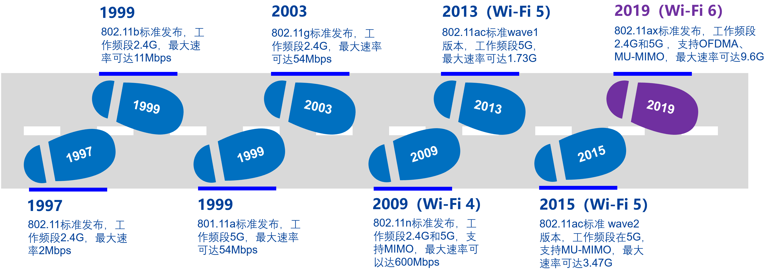
IEEE802.11标准化工作
5.7 无线局域网
IEEE802.11ad | 60GHz | 7Gbps | 2012年
IEEE802.11ay | 60GHz | 20Gbps | 2021年
IEEE802.11be | 2.4GHz/5GHz/6GHz | 30Gbps | 2024年
Wi-Fi 7
Notes:
Wi-Fi 4/5/6/7是无线网络技术的不同代际标准，分别对应IEEE 802.11ac、802.11ax和802.11be协议。它们在频段支持、传输速率、多设备优化等方面存在显著差异‌

Slide 39
无线局域网体系结构
5.7 无线局域网
物理介质相关子层（PMD）
调制解调和编码/解码
物理层汇聚协议（PLCP）
向上提供独立于传输技术的物理层访问点
介质访问控制层（MAC）
可靠数据传输
控制介质访问
安全机制

Slide 40
无线局域网需解决的问题
5.7 无线局域网
有限的无线频谱带宽资源
信道划分、空间重用
提高传输速率，解决传输问题
提高抗干扰能力和保密性
共享的无线信道
介质访问控制方法（CSMA/CA）
可靠性传输、安全性
组网模式管理
BSS构建、关联、认证
移动性支持
睡眠管理

Slide 41
802.11介质访问控制方法
5.7 无线局域网
CSMA/CA（Carrier Sense Multiple Access with Collision Avoid）
当信道空闲时间大于IFS（帧间隙），立即传输
当信道忙时，延迟直到当前传输结束+IFS时间
开始随机退后过程
从（0，CWindow）中选择一个随机数作为退后计数器
通过侦听确定每个时间槽是否活动
如果没有活动，则减少退后时间
退后过程如果信道忙，则挂起退后过程
在当前帧传输结束后恢复退后过程
采用退后过程延迟发送的目的是避免多个站点同时传输引起的冲突
Notes:
载波监听‌：节点发送数据前持续监听信道。若信道空闲时长达到‌DIFS‌（分布式帧间间隔），则准备发送；若信道忙，则启动退避流程‌
‌退避机制‌：信道由忙转闲时，节点需继续等待‌DIFS + 退避时间‌，以避免冲突‌ 计算‌退避时间：1.竞争窗口（CW），取值范围为‌CWmin‌到‌CWmax‌（如802.11中CWmin=15，CWmax=1023），初始值为CWmin‌；2.退避计数器，随机选择[0, CW]内的整数，乘以固定时隙时间（如9μs），得到退避时间‌；‌3.窗口调整，每次传输失败（如未收到ACK），CW翻倍（+1后指数增长），直到达到CWmax；成功传输后重置为CWmin‌
退避过程细节：‌1.回退计时器‌，每个站点有一个回退计时器，记录时间片个数。当介质忙时，取随机数放入计时器；介质空闲后开始倒计时，每经过一个时间片减一；2.‌计时规则，若计时器未到期而介质变忙，则停止计时但不清零，待下次竞争时继续倒计时

Slide 42
802.11介质访问控制方法（续）
5.7 无线局域网
CSMA/CA发送流程
所有站点完成发送后，必须等待一段很短时间才能发送下一帧。这段时间称为帧间间隔或帧间隙（IFS）
等待传输
载波侦听，检测信道
否
信道空闲？
是
等IFS
否
等待直到传输结束
信道仍空闲？
是
传输帧
等IFS
传输帧
二进制指数退避
是
信道仍空闲？
否
Notes:
二进制指数退避是指通过基于竞争窗口（CW）计算随机退避时间的过程

Slide 43
802.11介质访问控制方法（续）
5.7 无线局域网
CSMA/CA示例
冲突
Notes:
棕色块为信道忙状态（信道上有帧在传输）
蓝色块为计算出的随机退避时间。例如，站点2的退避时间先到期，且信道空闲，则开始传输；站点4与5的退避时间同时到期，且信道空闲，则分别开始传输，这种情况出现冲突（目的站点发现帧出错，不返回ACK）

Slide 44
802.11介质访问控制方法（续）
5.7 无线局域网
竞争窗口（CWindow）选择
竞争窗口选择应与网络负载情况相适应
冲突次数间接反应网络的负载情况
冲突次数越多，表明网络负载越重
二进制指数退后算法：
竞争窗口初始值为最小值，发生冲突时加大窗口，直到最大值
二进制指数退后算法对网络负载情况的自适应性
网络负载轻，冲突机率小，选择较小竞争窗口，减小站点等待
网络负载重，冲突机率大，选择较大竞争窗口，避免站点间选择的随机值过于接近，从而导致更多冲突

Slide 45
802.11介质访问控制方法（续）
5.7 无线局域网
竞争窗口（CWindow）选择
最大竞争窗口
最小竞争窗口

Slide 46
802.11介质访问控制方法（续）
5.7 无线局域网
差错检测与确认重传
差错检测：32位CRC校验（与以太网相同）
采用停等机制：发送数据，等待确认，超时重传
如果达到最大重传限制，该帧被丢弃，并告知上层协议
思考：为什么采用停等机制，而不是流水线机制？
Notes:
无线局域网采用CSMA/CA协议，其核心目标是‌避免冲突‌而非检测冲突‌。停等机制通过确认机制达到上述目标‌：每发送一个数据帧后，必须等待接收方返回ACK帧，若超时未收到则触发重传‌。这种机制确保数据传输的可靠性，更适合无线信道的高误码率环境
停等机制无需维护复杂的流水线状态（如序列号、重传队列等），降低了无线终端的处理负担，更适合资源受限的移动设备‌

Slide 47
802.11介质访问控制方法（续）
5.7 无线局域网
不同帧间隙控制优先级
SIFS（Short IFS）：最高优先级，ACK、CTS、轮询响应等
PIFS（PCF IFS）：中等优先级（SIFS+1），轮询请求
DIFS（DCF IFS）：最低优先级（SIFS+2），异步数据传输

Slide 48
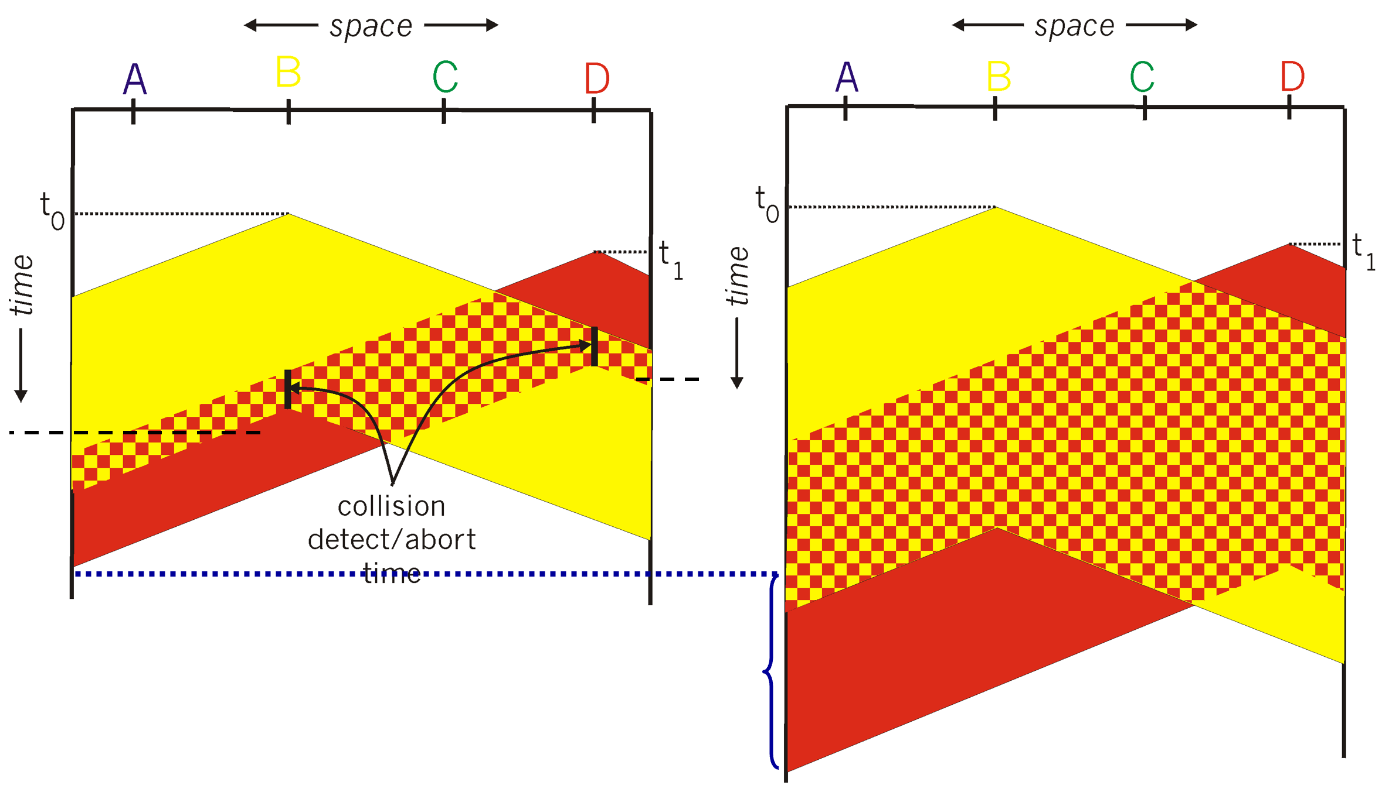
802.11介质访问控制方法（续）
5.7 无线局域网
冲突发生
几乎同时开始发送的节点之间
传播延时，类似以太网
隐藏终端问题
超时重传解决出错
长帧冲突代价高
Notes:
隐藏终端问题是无线网络中的一种典型现象，指由于信号覆盖限制，两个发送节点无法感知到对方的存在，但能同时与同一接收节点通信，从而导致数据冲突的现象‌。这种现象在Ad Hoc和大型无线单元（室外环境）更突出‌

Slide 49
802.11介质访问控制方法（续）
5.7 无线局域网
冲突避免：RTS-CTS机制
通过信道预约，避免长帧冲突
发送端发送RTS（request to send）
接收端回送CTS（clear to send）
RTS和CTS的Duration ID指明传输所需时间（数据+控制）
其他相关站点收到RTS或CTS，维护NAV（Network Allocation Vector ）
虚拟载波侦听（Virtual Carrier Sense）
通常RTS和CTS帧很短，冲突概率小，信道浪费少
Notes:
隐藏终端：C希望向B发送数据，监听发现信道空闲，则开始发送数据；在C发送过程中，A希望向B发送数据，监听发现信道空闲，则开始发送数据。A和C都不知道对方的存在，这种情况将出现冲突，因此A和C互为对方的隐藏终端
冲突避免‌：在CSMA/CA协议中，NAV与RTS/CTS机制结合，清空传输区域并预约信道使用时间，减少隐藏节点导致的冲突。例如，A或C向B发送RTS帧，预约信道使用权，B向A或C返回CTS帧

Slide 50
802.11介质访问控制方法（续）
5.7 无线局域网
RTS-CTS机制示例
源站点的隐藏站点可以接收到目的站点发送的CTS
Notes:
虚拟载波监听‌：NAV相当于一个计数器，数值非零时表示信道忙碌，为零时表示空闲‌。该机制通过帧中的Duration字段传递占用时间，其他站点根据NAV值延迟访问信道‌‌
NAV（RTS）‌：RTS帧的Duration字段预测‌数据帧传输时间，通知周围站点在指定时间内保持信道空闲。仅覆盖RTS帧到CTS帧的间隔，未完全预约整个数据传输周期‌
NAV（CTS）：CTS帧的Duration字段二次确认信道占用时间，解决部分隐藏终端收不到RTS的问题，并扩展NAV覆盖范围至‌整个数据传输周期‌（包括数据帧和ACK）‌ NAV（数据）‌：数据帧的Duration字段进一步细化信道占用时间，与RTS/CTS共同保障数据传输的准确性‌

Slide 51
802.11介质访问控制方法（续）
5.7 无线局域网
5-3
无线链路较高的出错率
采用较小的帧（数据帧分段机制对用户透明）
F_{i}帧中携带F_{i+1}的传输时间

Slide 52
5.7 无线局域网
802.11帧结构
预留传输时间
（RTS/CTS）
帧列控制
2
2
6
6
6
2
6
0-2312
4
Frame
control
Duration
Address
1
Address
2
Address
3
Seq
control
Address
4
Payload
CRC
2
2
4
1
1
1
1
1
1
1
1
Protocol
version
Type
Subtype
To
DS
From
DS
More
frag
Retry
Power
mgt
More
data
WEP
Order
帧类型（RTS、CTS、ACK、数据）
Notes:
Address（地址）‌：最多4个MAC地址，用途因帧类型而异。‌Address1‌：接收方地址（如目标AP或STA）；Address2‌：发送方地址‌；Address3‌：过滤地址（如BSSID或中继地址）‌；Address4‌：用于WDS或QoS场景‌
Frame Type（帧类型）‌：802.11帧分为三类。数据帧‌（Type=10）：传输用户数据，支持分片和重传机制‌；管理帧‌（Type=00）：用于网络管理，如信标帧、关联/认证请求/应答帧；‌控制帧‌（Type=01）：辅助数据传输，包括ACK、RTS、CTS等，用于避免冲突和确认接收‌ ‌To DS/From DS‌（扩展服务集）：标识帧是否经过AP转发
Duration（时段）：根据第14-15位取值，可表示传输时间、NAV计时或休眠标识符‌

Slide 53
无线局域网组网方法
5.7 无线局域网
AP
基础架构模式
通过AP接入有线网络（互联网）
关键：如何关联到AP？
BSSID：Basic Service Set Identifier
AP的MAC地址，标识一个基本服务集
SSID：Service Set Identifier
32字节的网名，标识一个扩展服务集，包含一个或多个基本服务集
关联到AP的三个阶段
扫描（Scan）、认证（Authentication）、关联（Association）
BSS₂
STA₂
STA₃
Notes:
SSID（Service Set Identifier）‌：服务集标识符，是用户可见的无线网络名称（如“Home”），用于逻辑上区分不同网络‌。用户通过SSID选择要连接的Wi-Fi网络‌；同一扩展服务集（ESS）中的多个AP可共享同一SSID，实现无缝漫游‌
‌BSSID（Basic Service Set Identifier）‌：基本服务集标识符，是AP的MAC地址（如00:1A:2B:3C:4D:5E），用于唯一标识一个物理接入点（BSS）‌。BSSID用于设备与特定AP的底层通信，确保数据帧精准路由‌；在漫游过程中，设备通过BSSID识别并切换至不同AP‌

Slide 54
无线局域网组网方法（续）
5.7 无线局域网
被动扫描
AP周期发送Beacon帧，站点在11个信道上扫描Beacon帧
该帧提供AP相关信息：
Timestamp、Beacon Interval （如100ms）、Capabilities、SSID、Supported Rates
Traffic Indication Map
主动扫描
站点依次在11个信道上发出包含SSID的Probe Request 帧，具有被请求SSID的AP返回Probe Response帧
Probe Response帧包含AP相关信息：
Timestamp、Beacon Interval、Capabilities、SSID、Supported Rates

Slide 55
5.7 无线局域网
无线局域网组网方法（续）
认证
当站点找到有相同SSID的AP，从中选择信号最强的AP，并进入认证阶段。仅通过身份认证的站点能够接入AP。802.11提供几种认证方法，采用802.1x/EAP认证的过程：
站点向AP发送认证请求
AP向认证服务器发送请求，要求验证站点身份
认证服务器认证之后，向AP返回相应信息
如果站点身份相符，AP向站点返回认证响应 ；否则，AP向站点返回错误信息

Slide 56
无线局域网组网方法（续）
5.7 无线局域网
关联
当AP向站点返回认证响应信息，身份认证通过之后， 进入关联阶段
站点向 AP 发送关联请求（Association Request）
Capability、Listen Interval、SSID、Supported Rates
AP 向站点返回关联响应（Association Response）
Capability、Status Code、Station ID、Supported Rates
AP维护站点关联表，并记录站点能力（如支持的速率等）

Slide 57
无线局域网组网方法（续）
5.7 无线局域网
自组织模式
建立独立基本服务集（IBSS），站点之间直接通信
站点设为Ad-hoc模式
站点探测是否存在特定SSID的IBSS。如果有，则加入IBSS；否则，自己创建IBSS，发出Beacon，等待其他站点加入
IBSS中的所有站点发送Beacon，每个站点在Beacon窗口竞争Beacon生成。对于每个站点：
确定一个随机数k
等待k个时间槽
如果没有站点发送Beacon，则发送Beacon

Slide 58
BSS内部数据传输
5.7 无线局域网
Access Point
Bridge learn
table
STA-1
2
STA-2
2
Wireless PC-Card
Association table
STA-1
BSS-A
STA-2
Intra-BSS
Relay
Associate
Associate
Packet for STA-2
ACK
ACK
Packet for STA-2
STA-1
STA-2
Notes:
网桥学习表（Bridge Learn Table）：又称为MAC地址映射表，AP通过监听BSS内的STA通信，学习并记录每个STA的MAC地址与对应端口的映射关系
关联表（Association Table）：记录已关联的STA信息，包括MAC地址、关联的AP及安全参数‌。AP通过关联表验证STA的合法性，并为其分配资源（如IP地址、带宽）‌
BSS内部传输：AP查找MAC地址映射表，根据目标MAC地址快速定位目标STA，避免广播

Slide 59
BSS之间数据传输
5.7 无线局域网
BSS-A
Access Point
Bridge learn
table
Backbone
Access Point
STA-2
2
Bridge learn
table
STA-1
1
Wireless PC-Card
STA-2
1
Association table
STA-1
2
Wireless PC-Card
STA-2
Association table
STA-1
Packet for STA-2
Packet for STA-2
ACK
BSS-B
ACK
STA-1
STA-2
5-4
Notes:
不同BSS之间传输‌：源AP通过DS将数据帧路由至目标AP，后者通过关联表确认目标STA的合法性后投递
地址字段规则‌：帧头中的To DS/From DS字段指示数据流向，如To DS=1表示数据帧从BSS发往DS

Slide 60
总 结
接口层基础
局域网体系结构与组网方法
局域网编址与ARP协议
链路层差错控制
共享式与交换式以太网
虚拟局域网
无线局域网

Slide 61
Thank You!
吴英
wuying@nankai.edu.cn

